Slide 1
孤立词语音识别
GUO Xianjun

Slide 2
回顾：HMM三个问题
1. Likelihood
给定一个HMM模型和一串观察序列，求出现该序列的概率
解法：前向算法（Forward algorithm)
2. Decoding
给定一个HMM模型和一串观察序列，求它最可能从属的HMM状态序列
解法：维特比算法（Viterbi algorithm)
3. Training
给定一串观察序列，训练出HMM参数使得出现该观察序列的概率最大
解法：EM算法（Forward-Backward algorithm)

Slide 3
背景知识
语音识别技术主要包括：
特征提取（声音处理技术：静音检测，预加重等等）
模型训练
模式匹配
HMM
HMM的应用使语音识别取得突破
李开复实现了第一个基于HMM的大词汇量识别系统Sphinx
本实验系统可通过样本训练实现数字0到9和单词o的识别

Slide 4
语音预处理和特征提取
语音识别的输入为wav文件，该格式未被压缩，音质方面不会失真
经过预加重等处理后，将波形切成长度一致的一系列帧
对每一帧提取MFCC特征（每一帧得到39个值）

Slide 5
帧
MFCC
帧
MFCC
帧
MFCC
帧
MFCC
.wav
……
MFCC
帧
MFCC
帧
MFCC
帧
MFCC
预处理
分割
特征提取

Slide 6
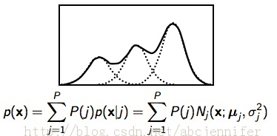
GMM-HMM模型训练
GMM(Gaussian Mixture Model, 高斯混合模型)
GMM用于拟合HMM的输出概率B
可理解为几个高斯分布模型的叠加

Slide 7
GMM-HMM模型训练
在本实验系统中，每一个单词（HMM模型）默认为6个状态，但这里每个状态的输出概率只使用一个高斯分布模拟。
MFCC的39个特征是该高斯分布的39维变量
实验系统只负责识别11个单词（0-9和英语O），因此总共使用11个HMM模型
1
2
3
4
5
6

Slide 8
训练过程：将训练语料（MFCC特征）放入对应的HMM模型中，使用Forward-Backward algorithm进行训练，获得最终的11个HMM
语料0（MFCC库）
0 GMM-HMM
语料1（MFCC库）
1 GMM-HMM
语音预处理和特征提取
语料2（MFCC库）
2 GMM-HMM
训练集
……
……
语料9（MFCC库）
9 GMM-HMM
语料O（MFCC库）
O GMM-HMM
模型训练

Slide 9
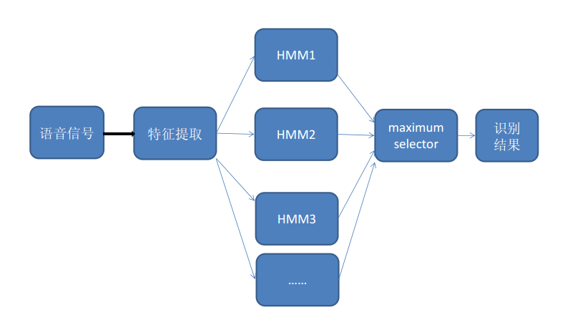
模式匹配
测试语料同样经过语音预处理以及MFCC特征提取后，将其逐一放入11个HMM模型中，获得概率最大的模型即为输出结果。

Slide 10
Thank you.

